Slide 1
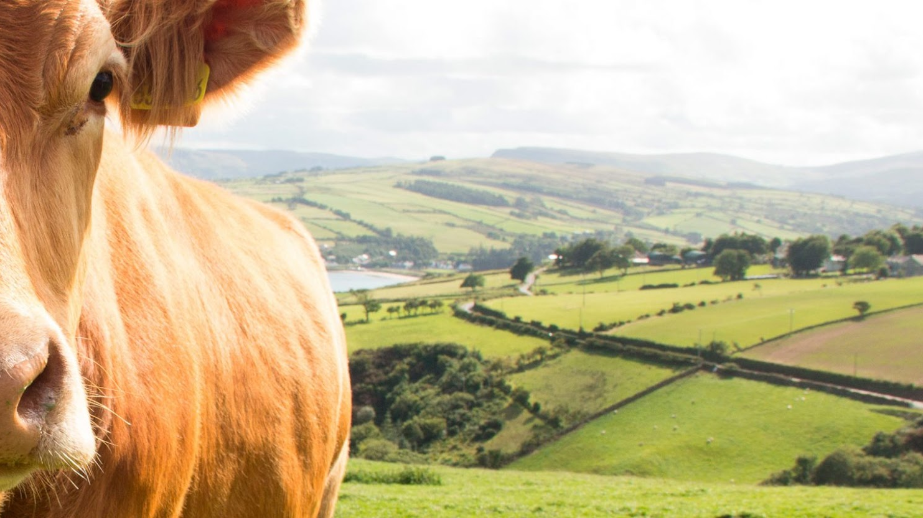

Algoritmo de compresión

Slide 2
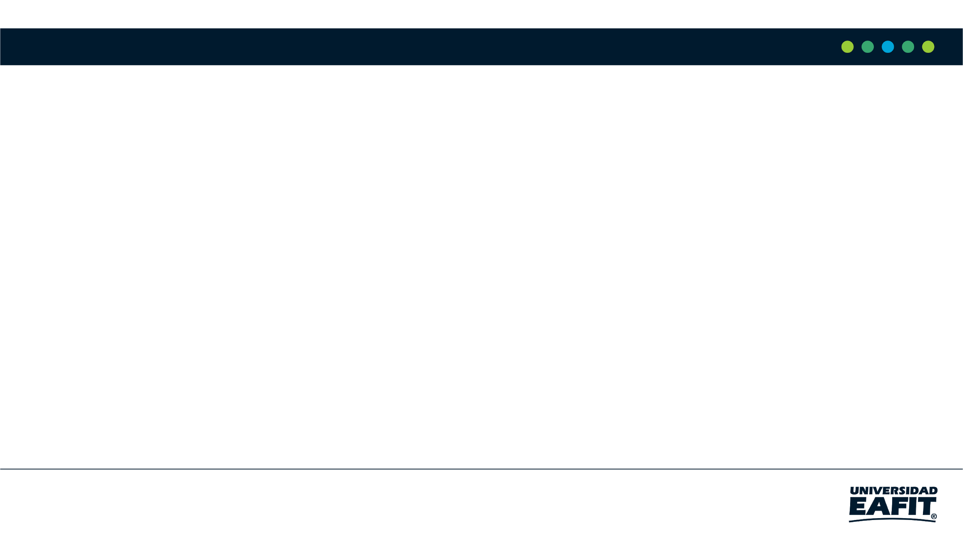
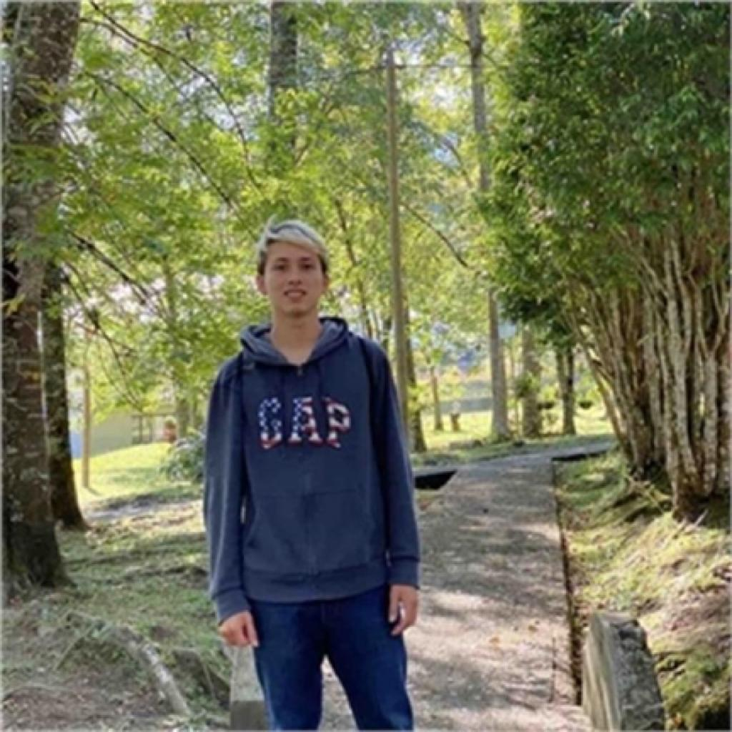

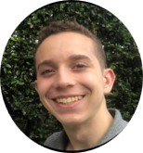

Presentación del equipo
Damián Antonio Duque López
Maria Paulina López Salazar
Esteban Trujillo Carmona
https://github.com/EsteTruji/Proyecto_ED1_MPLOPEZS_DADUQUEL_ETRUJILLOC_008/tree/main/Entregas_Proyecto

Slide 3
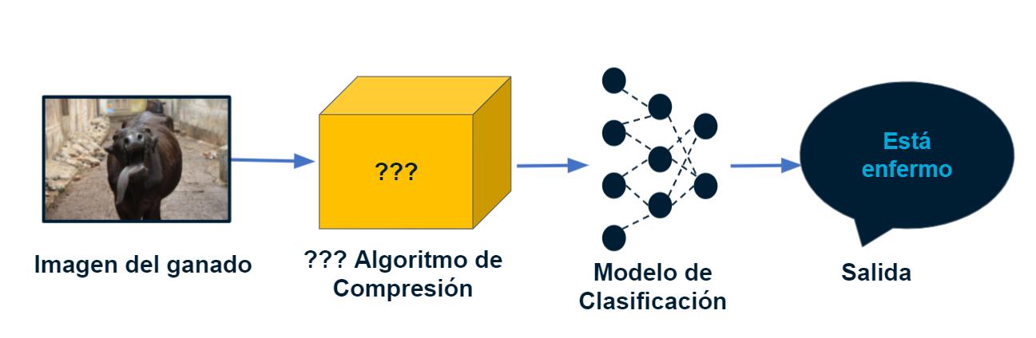
Objetivo del trabajo
https://github.com/EsteTruji/Proyecto_ED1_MPLOPEZS_DADUQUEL_ETRUJILLOC_008/tree/main/Entregas_Proyecto

Slide 4
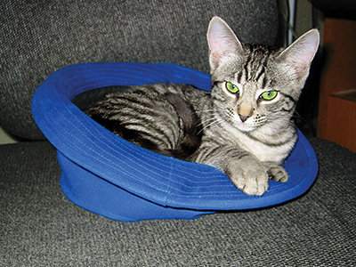
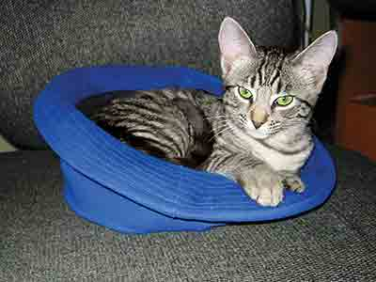
Definición de la compresión de imagen con pérdida
Tiene como objetivo representar cierta cantidad de información utilizando una menor cantidad de la misma, siendo imposible una reconstrucción exacta de los datos originales. Debido a que, en lugar de guardar una copia exacta, solo se guarda una aproximación.
Esta aproximación se aprovecha de las limitaciones de la percepción humana para esconder la distorsión introducida.
100% calidad
2% calidad
https://github.com/EsteTruji/Proyecto_ED1_MPLOPEZS_DADUQUEL_ETRUJILLOC_008/tree/main/Entregas_Proyecto

Slide 5
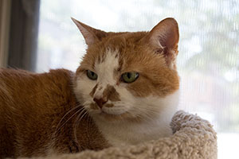
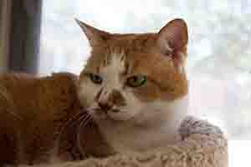
Estos algoritmos son de gran utilidad para guardar imágenes fotográficas que de otra manera ocuparían mucho espacio dificultando su emisión y almacenamiento. La compresión con pérdida solo es útil cuando la reconstrucción exacta no es indispensable para que la información tenga sentido
La compresión con pérdida acepta una pérdida de datos para poder mejorar el factor de compresión.
https://github.com/EsteTruji/Proyecto_ED1_MPLOPEZS_DADUQUEL_ETRUJILLOC_008/tree/main/Entregas_Proyecto

Slide 6
Definición de la compresión de imagen sin pérdida
Tiene como objetivo representar cierta cantidad de información utilizando u ocupando un espacio menor, siendo posible una reconstrucción exacta de los datos originales. Es decir, la compresión sin pérdidas engloba a aquellas técnicas que garanticen generar un duplicado exacto del flujo de datos de entrada después de un ciclo de compresión / expansión. Por esta razón es utilizada para comprimir archivos que contienen datos que no pueden ser degradados o perdidos.
Datos sin comprimir | Datos comprimidos | Datos descomprimidos
Hola Sandra | HllSndr | Hola Sandra
https://github.com/EsteTruji/Proyecto_ED1_MPLOPEZS_DADUQUEL_ETRUJILLOC_008/tree/main/Entregas_Proyecto

Slide 7
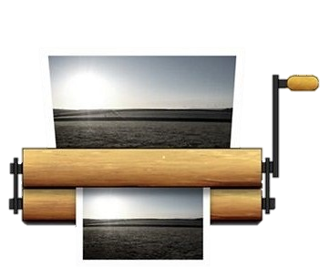
Los métodos para la compresión de imagen sin pérdida
Algunas técnicas de compresión de imagen sin pérdida son Run-length encoding (RLE), codificación de Huffman, codificación aritmética y Lempel-Ziv. Tales técnicas serán descritas a continuación:
https://github.com/EsteTruji/Proyecto_ED1_MPLOPEZS_DADUQUEL_ETRUJILLOC_008/tree/main/Entregas_Proyecto

Slide 8
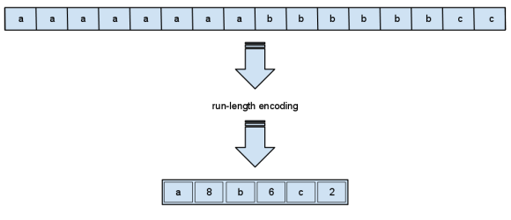
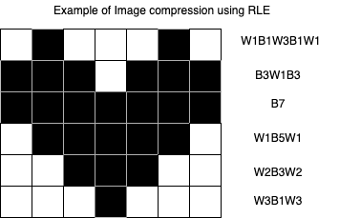
Los métodos para la compresión de imagen sin pérdida
Run-length encoding (RLE)
Se caracteriza por ser el método mas sencillo utilizado para comprimir imágenes sin perdida y es muy útil en imágenes en donde secuencias de caracteres se repiten constantemente.
Consiste en almacenar el numero de veces que el carácter se repite seguido del propio carácter. Por ejemplo si tuviéramos una línea en una imagen conformada por un carácter vacío, 15 caracteres * y cierra con otro carácter vacío se representaría como: 1B15*1B
Utilizando solo 7 caracteres en vez de los 17 que debieron de usarse en la línea original.
Nota: Este método puede ser usado en conjunto con otros.
https://github.com/EsteTruji/Proyecto_ED1_MPLOPEZS_DADUQUEL_ETRUJILLOC_008/tree/main/Entregas_Proyecto

Slide 9
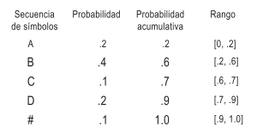
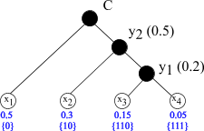
Los métodos para la compresión de imagen sin pérdida
Codificación de Huffman:
A grandes rasgos, la codificación de Huffman se basa en asignar códigos de bits a los datos en base a su frecuencia de aparición. Otorgando los códigos mas cortos a los datos con mayor frecuencia y códigos mas largos para los datos menos comunes.
Es una técnica que cuenta con la ventaja de ser muy simple y rápida de utilizar.
Codificación aritmética:
Consiste en codificar una secuencia de símbolos usando una representación binaria, las secuencias de bits se obtienen a partir de intervalos de números reales ubicados entre el 0 y el 1. los cuales se calculan en base a la frecuencia de aparición del símbolo. Esta técnica tiene la particularidad de que los símbolos con mayor probabilidad utilizan pocos bits.
https://github.com/EsteTruji/Proyecto_ED1_MPLOPEZS_DADUQUEL_ETRUJILLOC_008/tree/main/Entregas_Proyecto

Slide 10
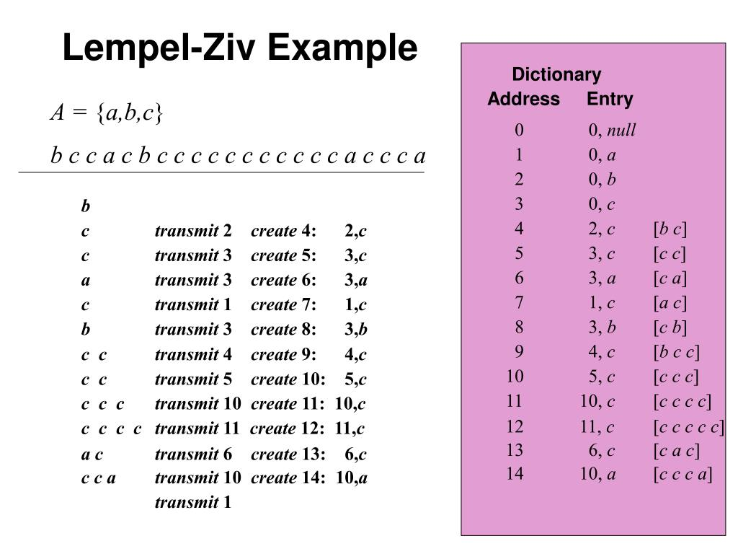
Los métodos para la compresión de imagen sin pérdida
Lempel-Ziv (LZ)
Se centra en analizar cadenas o palabras de un determinado alfabeto cuya longitud no sea mayor a un prescrito entero L. Posteriormente, se asignan estas cadenas o palabras de manera secuencial hacia un código de palabras de longitud fija LZ.
Las cadenas se construyen en buscando que haya una posibilidad de ocurrencia similar, por lo que símbolos que se repiten mucho como lo puede ser el espacio y el 0 tienden a agruparse en cadenas mas largas mientras que símbolos que aparecen menos frecuentemente como la w se encuentran en cadenas mas cortas.
https://github.com/EsteTruji/Proyecto_ED1_MPLOPEZS_DADUQUEL_ETRUJILLOC_008/tree/main/Entregas_Proyecto

Slide 11

Los métodos para la compresión de imagen con pérdida
En esta clasificación, la imagen o secuencia reconstruida es más o menos diferente de la imagen original. Se emplean principalmente cuando las imágenes tienen información redundante susceptible de ser eliminada o reducida.
Algunas técnicas que destacan son: 1) Codificación por transformación, 2) Vector de Cuantización y 3) Compresión Fractal.
https://github.com/EsteTruji/Proyecto_ED1_MPLOPEZS_DADUQUEL_ETRUJILLOC_008/tree/main/Entregas_Proyecto

Slide 12
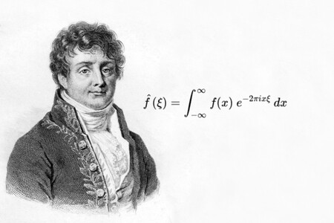
Los métodos para la compresión de imagen con pérdida
Codificación por transformación:
La base de esta técnica esta en utilizar operaciones como la transformada de Fourier para hacer corresponder la imagen con un conjunto de coeficientes, sobre los cuales se aplica un proceso de cuantificación asignándoles valores en donde una cierta cantidad de coeficientes tendrán valores poco significativos. Siendo estos últimos eliminados en un proceso conocido como cuantización. Produciéndose ahí la perdida de información, que no genera una distinguible en la imagen.
https://github.com/EsteTruji/Proyecto_ED1_MPLOPEZS_DADUQUEL_ETRUJILLOC_008/tree/main/Entregas_Proyecto

Slide 13
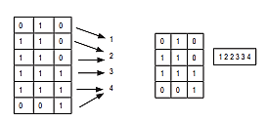
Los métodos para la compresión de imagen con pérdida
Vector de cuantización:
Esta técnica se basa en seleccionar un conjunto representativo de la imagen para luego dividir este en grupos fijos llamados “Vectores”. Una vez formados los vectores obtenidos en el conjunto representativo estos se organizaran en una tabla compuesta de vectores diferentes encontrados en el conjunto para poder compararlos con los vectores que conforman la imagen. La diferencia en la cantidad y tamaño de los vectores nos mostraría la importancia de la compresión y que la cantidad de vectores repetidos que podrían haber en una misma imagen.
https://github.com/EsteTruji/Proyecto_ED1_MPLOPEZS_DADUQUEL_ETRUJILLOC_008/tree/main/Entregas_Proyecto

Slide 14
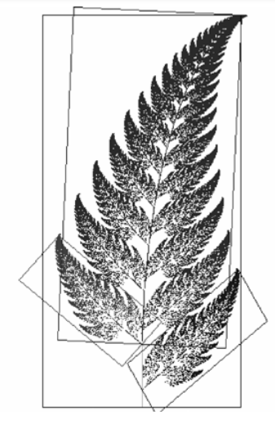
Los métodos para la compresión de imagen con pérdida
Compresión Fractal:
La compresión fractal consiste en transmitir imágenes utilizando funciones. Es decir, dada una imagen, desde un conjunto de imágenes, se aplica la función f, tal que f(i) es semejante a i. El proceso se completa transmitiéndose el coeficiente que únicamente identifica a f.
Uno de esos métodos consiste en encontrar un sistema de funciones iteradas (IFS). La información sobre la imagen quedará codificada en el IFS, en donde el aplicar reiteradamente las transformaciones permite obtener una imagen muy cercana a la original.
https://github.com/EsteTruji/Proyecto_ED1_MPLOPEZS_DADUQUEL_ETRUJILLOC_008/tree/main/Entregas_Proyecto

Slide 15
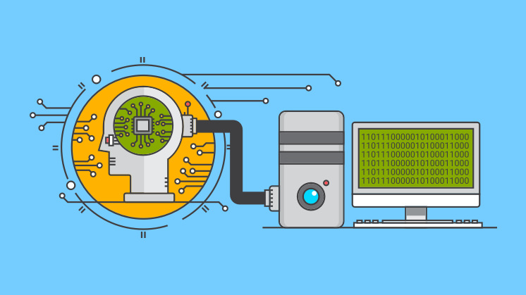

¿Que es el aprendizaje automático?
El aprendizaje automático (AA) o machine learning es actualmente considerad como una tecnología que integra el desarrollo de multiples disciplinas relacionadas con los sistemas inteligentes como lo pueden ser la cibernética, inteligencia artificial y la estadística aplicada.
Esta tecnología se centra en la resolución de problemas basándose en la aplicación de la teoría de la decisión estadística, dividiéndose principalmente en dos modos de aprendizaje automático, que son:
-Aprendizaje deductivo e inductivo
-Aprendizaje supervisado y no supervisado
https://github.com/EsteTruji/Proyecto_ED1_MPLOPEZS_DADUQUEL_ETRUJILLOC_008/tree/main/Entregas_Proyecto

Slide 16
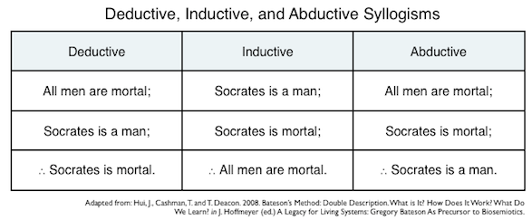
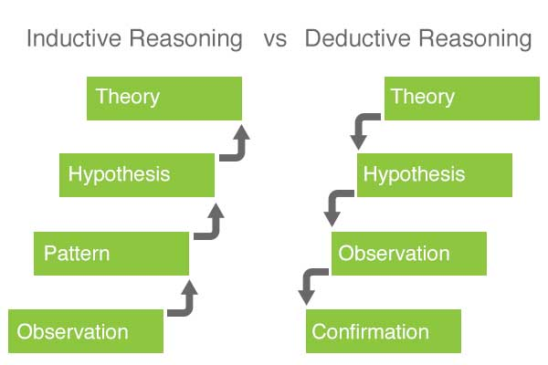
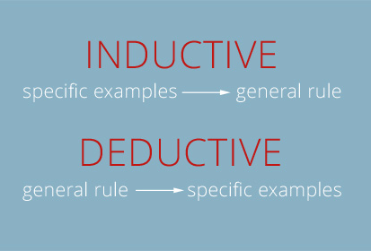
Aprendizaje deductivo e inductivo
Aprendizaje inductivo:
También conocido como aprendizaje a partir de ejemplos, es un modo de aprendizaje en donde el sistema cuenta con muy poco conocimiento sobre la tarea a resolver y debe de construir sus modelos de solución en base a la observación de ejemplos de entrada/salida de dicha tarea.
Aprendizaje deductivo:
Tambien conocido como aprendizaje por instrucción, es un modo de aprendizaje en donde se asume que hay un agente externo al sistema (humano) que conoce la información que se necesita y la ingresa al sistema. En el AA el aprendizaje deductivo no se considera tanto un aprendizaje sino una enseñansa, ya que se “programa” el sistema para resolver una tarea.
https://github.com/EsteTruji/Proyecto_ED1_MPLOPEZS_DADUQUEL_ETRUJILLOC_008/tree/main/Entregas_Proyecto

Slide 17
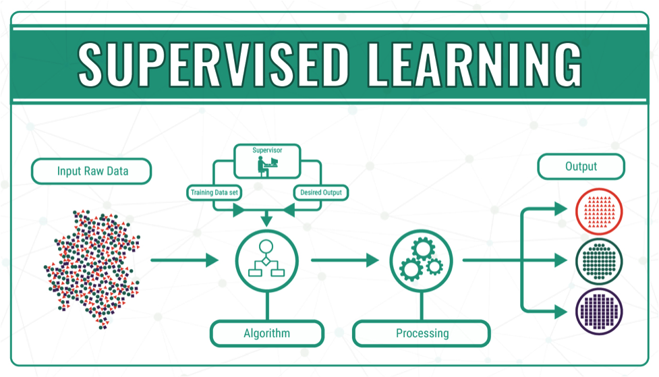
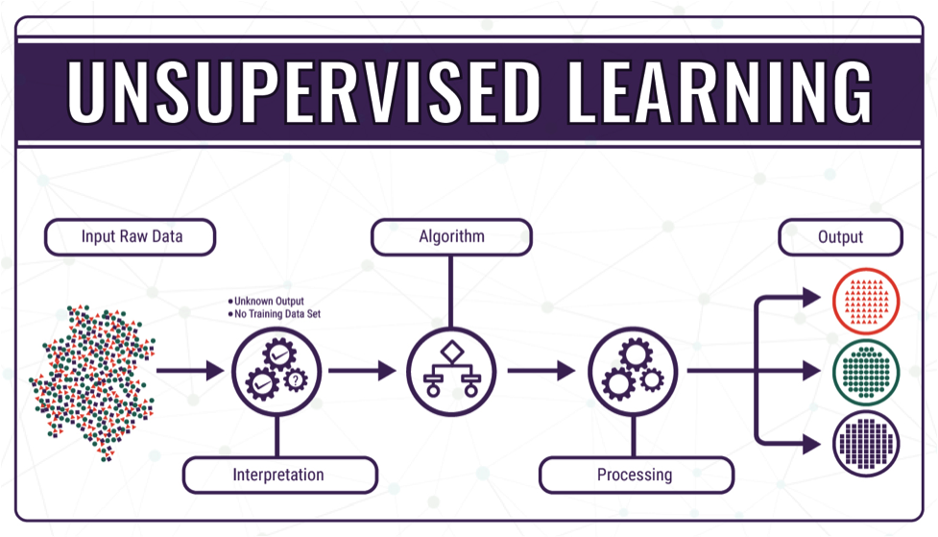
Aprendizaje supervisado y no supervisado
Aprendizaje no supervisado:
En el aprendizaje no supervisado solo se cuenta con los datos de entrada x ∈ X y el objetivo es hallar la información de salida perteneciente al dominio de salida Y. En problemas de clasificación, esta información se refiere a la estructura de clases de los datos x ∈ X y este tipo de problemas se conocen como agrupamiento o “clustering”.
Aprendizaje supervisado:
Es, en un principio el método de aprendizaje mas sencillo, ya que de entrada se cuenta con la información completa de las entradas y salidas del entrenamiento.
https://github.com/EsteTruji/Proyecto_ED1_MPLOPEZS_DADUQUEL_ETRUJILLOC_008/tree/main/Entregas_Proyecto

Slide 18
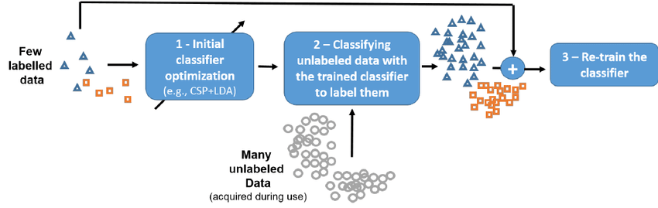
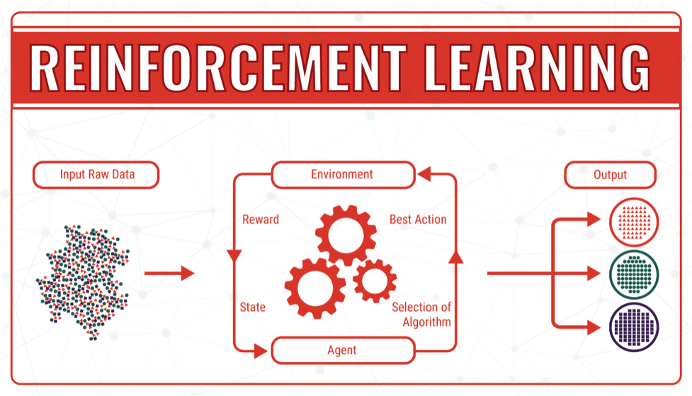
Otros modos de aprendizaje automático:
Aprendizaje por refuerzo:
Es similar al aprendizaje semi supervisado ya que la revisión es “Incompleta” y el curso de acción esta determinada por una información de tipo booleano que asigna un “premio” o un “castigo” a cada acción dependiendo de la salida predicha por el sistema.
Aprendizaje por semi supervisado (ASS):
Son planteamientos de aprendizaje automático que se quedan a medio camino entre el aprendizaje supervisado y el no supervisado.
https://github.com/EsteTruji/Proyecto_ED1_MPLOPEZS_DADUQUEL_ETRUJILLOC_008/tree/main/Entregas_Proyecto

Slide 19
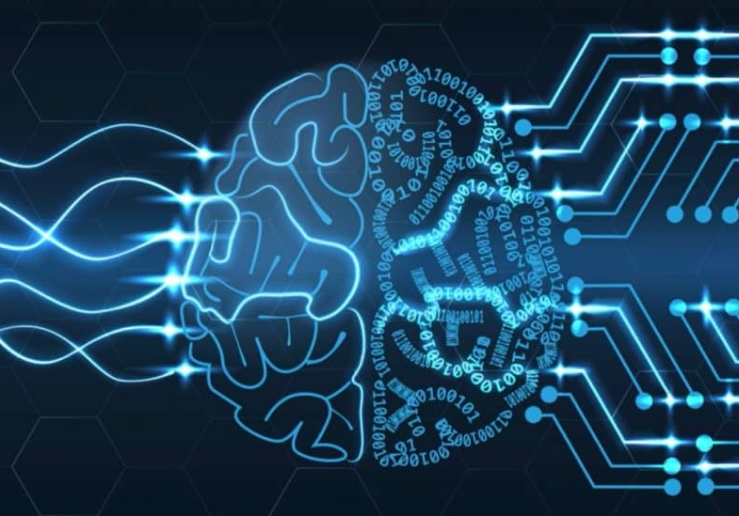
Cómo se aplica las redes neuronales para el reconocimiento de imágenes
La red neuronal se encarga de reconocer distintos componentes en la imagen. Así, es posible que en cada capa se identifiquen diferentes componentes, con base en la imagen o imágenes que se quieren reconocer. De esta manera, si la imagen posee una característica o componente que haga que una neurona específica se active, pues como resultado dicha neurona se activará, y posteriormente, con dicha activación, se dará pie a otras activaciones resultantes, como consecuencia.
https://github.com/EsteTruji/Proyecto_ED1_MPLOPEZS_DADUQUEL_ETRUJILLOC_008/tree/main/Entregas_Proyecto

Slide 20
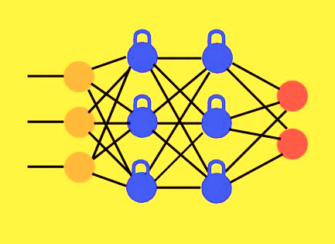
Cómo se aplica las redes neuronales para el reconocimiento de imágenes
Como para la red neuronal puede ser complicado reconocer de primera componentes grandes o considerables, es necesario descomponerlos aún más, de tal forma que en primeras capas empiece identificando subcomponentes más pequeños y generales, y poco a poco vaya yéndose a componentes más específicos, hasta que finalmente logre llegar a identificar componentes más grandes, que, en conjunto, son propios únicamente de la imagen ingresada.
https://github.com/EsteTruji/Proyecto_ED1_MPLOPEZS_DADUQUEL_ETRUJILLOC_008/tree/main/Entregas_Proyecto

Slide 21
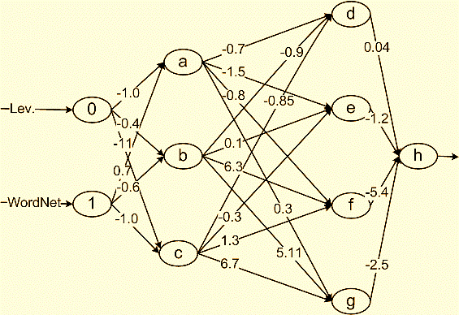
Cómo se aplica las redes neuronales para el reconocimiento de imágenes
Adicionalmente, es necesario agregar peso a las conexiones existentes entre neuronas de una capa y la siguiente, dependiendo del valor asignado a las neuronas de la capa de salida. Dichos pesos van a ser muy útiles para identificar bordes en la imagen, y así poder identificar siluetas más fácilmente. Por ello, es importante reconocer e identificar cuándo y dónde hay ejes en una imagen. Tales ejes son los que nos ayudan visualmente para identificar cuándo en una imagen termina una sub-imagen, y cuándo empieza la otra, ya que los ejes separan los diferentes objetos que componen la imagen.
https://github.com/EsteTruji/Proyecto_ED1_MPLOPEZS_DADUQUEL_ETRUJILLOC_008/tree/main/Entregas_Proyecto

Slide 22
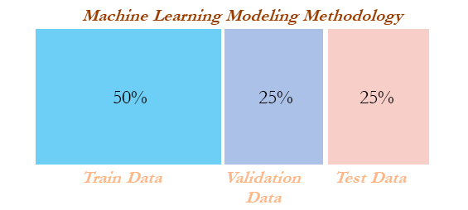
¿Que son conjuntos (set) de entrenamiento, validación y prueba?
Se refiere a la manera en la que dividimos nuestros datos para validar un modelo, estas son:
- Entrenamiento:
Estos son los datos con los que se construye el modelo total.
- Validación: Es una porción de datos que se usa para validar el modelo (prevenir sobre o infra- ajuste).
- Prueba: Es una última porción que se mantiene aparte y sobre la cual se evalúa el modelo. Usualmente se reporta la eficacia del modelo según los resultados en este conjunto.
Los datos de entrenamiento suelen ser la mayoría (50% o más, usualmente hasta un 80%). Los datos de validación y evaluación se suelen mantener en igual proporción (25–25%, 15%-15% o 10–10%)-
https://github.com/EsteTruji/Proyecto_ED1_MPLOPEZS_DADUQUEL_ETRUJILLOC_008/tree/main/Entregas_Proyecto

Slide 23

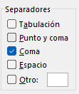
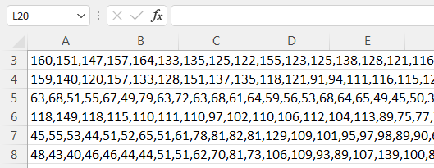
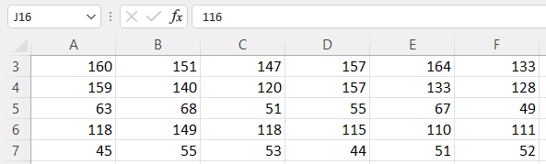
Pasos para abrir un archivo en csv con datos de imágenes y convertirlo en matriz
Para abrir un archivo en CSV y convertirlo en matriz es necesario seguir estos pasos:
Antes que todo, se usará Google Colab para este trabajo.
Por facilidad es recomendable separar los datos por columnas y filas, en vez de separarlos por comas o punto y comas. Estos son los pasos:
Primero, abrir el archivo separado por comas o punto y comas.
Segundo, seleccionar toda la columna donde se encuentren los datos.
Después, hay que desplazarse a la pestaña Datos y seleccionar donde dice Texto en columnas.
Posteriormente, dar en Siguiente y después seleccionar cómo estaban separados los datos. (“ , ” o “ ; ”) Después, dar en Siguiente.
Finalmente, seleccionar Finalizar, y ya queda listo.
https://github.com/EsteTruji/Proyecto_ED1_MPLOPEZS_DADUQUEL_ETRUJILLOC_008/tree/main/Entregas_Proyecto

Slide 24
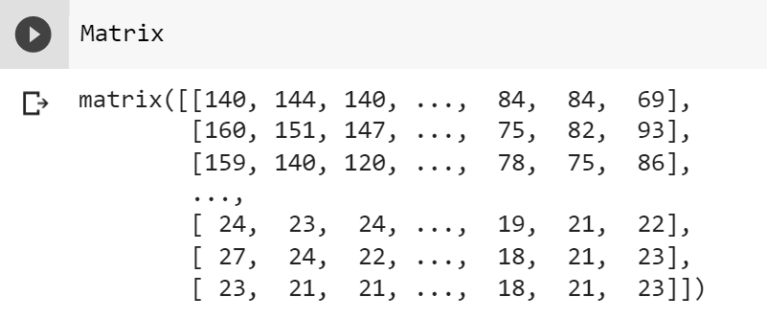
Pasos para abrir un archivo en csv con datos de imágenes y convertirlo en matriz
Finalmente se imprime la matriz creada escribiendo únicamente el nombre elegido. En este caso Matrix.
Dando como resultado lo siguiente:
Después, nos dirigimos a Colab, e importamos las librerías networkx, matplotlib.pyplot, numpy y, pandas. Y además importamos la librería files propia de Google Colab.
Usamos el comando “uploades = files.upload()” para subir el archivo CSV que se trabajó antes.
Una vez subido, se usa el comando “_name_ = pd.read_csv(“NOMBRE.csv")”, donde en vez de NOMBRE.csv se coloca el nombre del archivo.
Posteriormente, se usa el comando “Matrix = np.matrix(_name_)”.
https://github.com/EsteTruji/Proyecto_ED1_MPLOPEZS_DADUQUEL_ETRUJILLOC_008/tree/main/Entregas_Proyecto

Slide 25
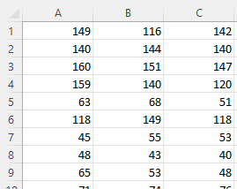
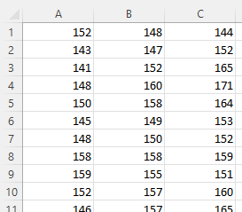
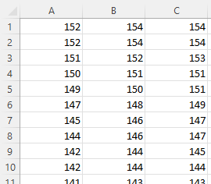
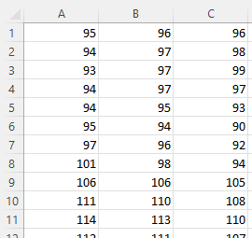
Pasos para abrir un archivo en csv con datos de imágenes y convertirlo en matriz
Después de haber seguido los pasos, se realizó una matriz para cada uno de los archivos CSV seleccionados (un archivo por carpeta). Tales archivos fueron: (de enfermo_test_csv) 3393179531_a84968d945.csv, (de enfermo_train_csv) Inquiry_-39kyy9yj83kc9v0s9evoju.csv, (de sano_test_csv) Cow-Health-Welfare.csv, y (de sano_train_csv) cow-5717278__340.csv.
3393179531_a84968d945.csv
Inquiry_-39kyy9yj83kc9v0s9evoju.csv
Cow-Health-Welfare.csv
cow-5717278__340.csv
https://github.com/EsteTruji/Proyecto_ED1_MPLOPEZS_DADUQUEL_ETRUJILLOC_008/tree/main/Entregas_Proyecto

Slide 26
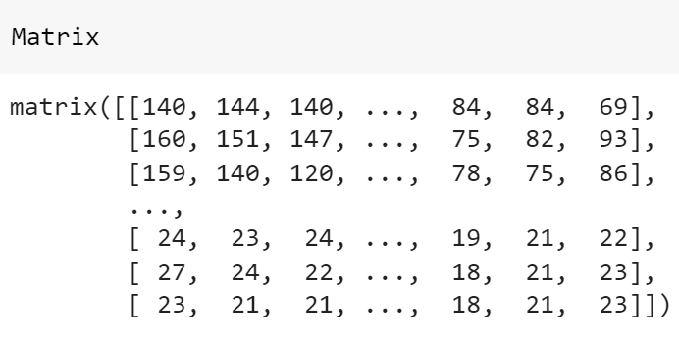
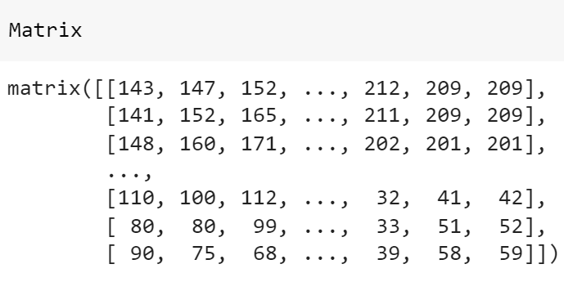
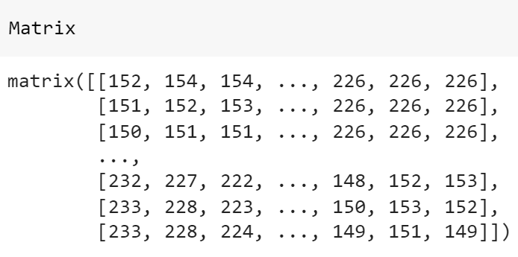
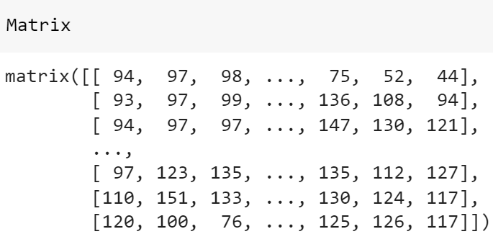
3393179531_a84968d945.csv
Inquiry_-39kyy9yj83kc9v0s9evoju.csv
1
2
Cow-Health-Welfare.csv
cow-5717278__340.csv
3
4
https://github.com/EsteTruji/Proyecto_ED1_MPLOPEZS_DADUQUEL_ETRUJILLOC_008/tree/main/Entregas_Proyecto

